Slide 1
フローチャート解答例

Slide 2
練習 順次のフローチャートを書く
朝起きて学校へ行くまで
朝食を食べる
歯磨きする
登校する
開始
？
？
ノートに書く
または
Powerpointを使う
？
終了

Slide 3
解答例
開始
朝食を食べる
歯磨きする
登校する
終了

Slide 4
練習 条件分岐のフローチャートを書く
朝起きて学校へ行くまで
朝食を食べる
歯磨きする
もし雨だったら 傘を持って登校する
雨でなかったら 傘を持たず登校する
開始
？
？
？
No
Yes
？
？
終了

Slide 5
解答例
開始
朝食を食べる
処理が長いときは
2行以上にしてよい
歯磨きする
No
雨が降っている
Yes
傘を持って登校する
傘を持たず登校する
終了

Slide 6
練習 繰り返しのフローチャートを書く
朝起きて学校へ行くまで
平日の場合以下の命令を繰り返す
朝食を食べる
歯磨きする
もし雨なら傘を持って登校する
雨でないなら傘を持たず登校する
それ以外(日曜・祝日)は 登校しない（何もしないで終了）
開始
No
？
Yes
？
？
？
No
Yes
？
？
終了

Slide 7
解答例
開始
No
平日？
Yes
朝食を食べる
歯を磨く
No
雨が降っている
Yes
傘を持って登校する
傘を持たず登校する
終了

Slide 8
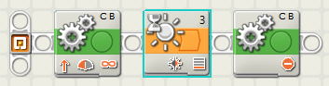
練習1【前回】黒い線で停止する
フローチャートを作る
前進する
明るさが40より小さくなるまで待機する
停止する
命 令 の 流 れ
移動ブロック
パワー：50
待機時間：無限
待機ブロック
～まで：＜ 40
移動ブロック
方向：停止

Slide 9
練習１ フローチャート
開始
前進する
明るさが40より
小さくなるまで待機する
停止する
終了

Slide 10
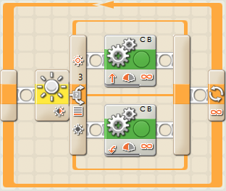
練習2 【前回】黒い線の内側で走行する
フローチャートを作る
以下の命令を永久に繰り返す
光センサーがしきい値より大きい場合は直進する
それ以外の場合は左旋回する
白
スイッチ：光センサー
比較 ＞ ？？
(値はグループで調整)
直進する
パワー：20～50
待機時間：無限
左旋回する
ステアリング：左端
パワー：20～50
待機時間：無限

Slide 11
練習2 フローチャート
開始
光センサー ＞しきい値
No
Yes
直進する
左旋回する

